Slide 1
Настройка Git flow для GitHub
Работу выполнил:
Смольняков Данил Евгеньевич
НБИбд-02-24
Российский университет дружбы народов, Москва, Россия

Slide 2
Введение
Настройка git — необходимая задача для тестирования и разработки.
Умение работать с git и GitHub важно для IT-специалистов.

Slide 3
Цель работы
Установка и настройка Git flow и pnpm.
Создание branch-ей.
Настройка подписи коммитов.
Настройка тегов.

Slide 4
Техническое обеспечение
Виртуальная машина: VirtualBox или QEMU.
Операционная система: Linux (дистрибутив Fedora).
Требования: Intel Core i3-550, 4 ГБ ОЗУ, 80 ГБ свободного места.

Slide 5
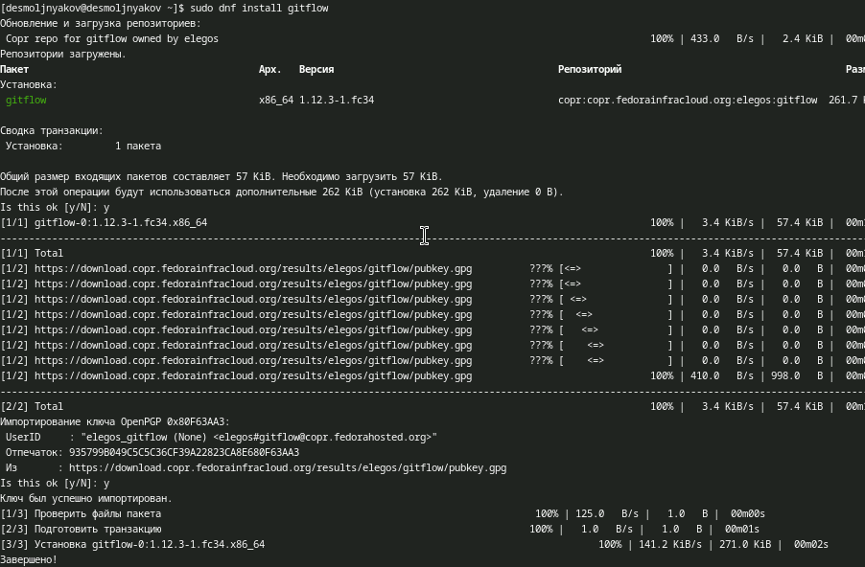
Установка Git flow
Установка Git flow с помощью команды `sudo dnf install gitflow`.

Slide 6
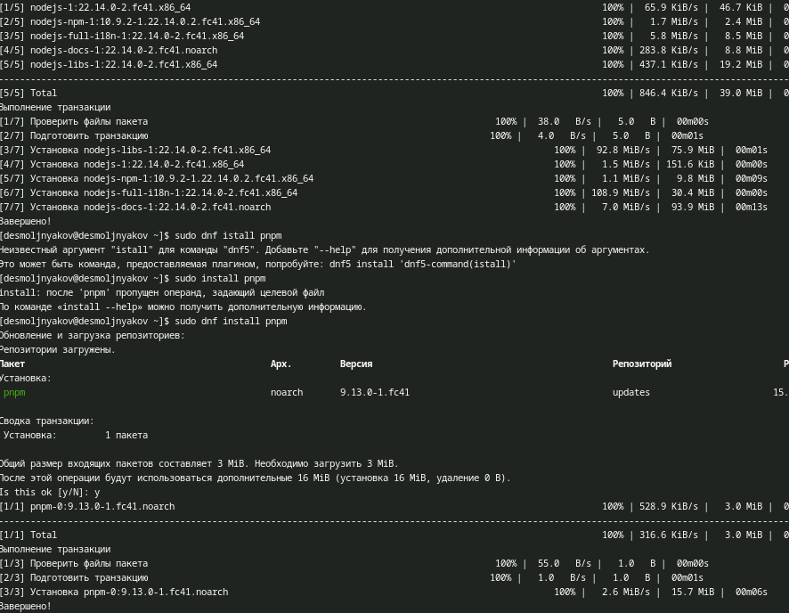
Установка Node.js и pnpm
Установка Node.js и pnpm с помощью команды `sudo dnf install nodejs pnpm`.

Slide 7
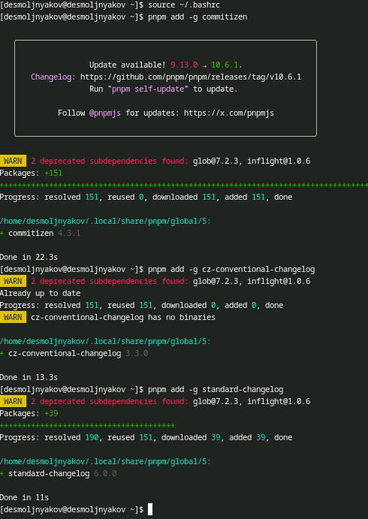
Настройка pnpm
Настройка pnpm с помощью команды `pnpm setup`.

Slide 8
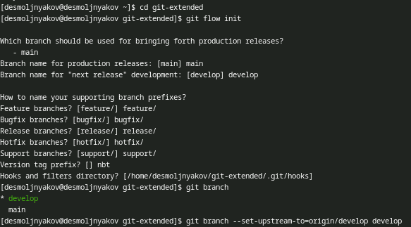
Создание ветки develop
Создание ветки `develop` с помощью команды `git flow init`.

Slide 9
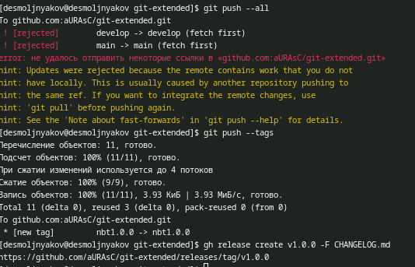
Git push первой версии
Отправка первой версии на GitHub с помощью команды `git push --all`.

Slide 10
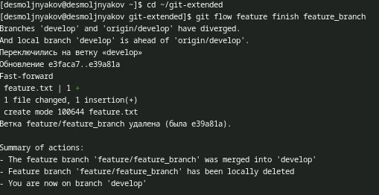
Добавление feature_branch
Создание и завершение функциональной ветки `feature_branch` с помощью команд `git flow feature start feature_branch` и `git flow feature finish feature_branch`.

Slide 11
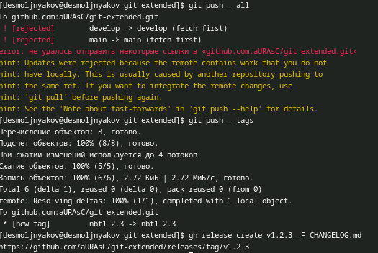
Git push версий 1.2.3
Создание и отправка версий 1.2.3 на GitHub с помощью команд `git flow release start 1.2.3` и `git flow release finish 1.2.3`.

Slide 12
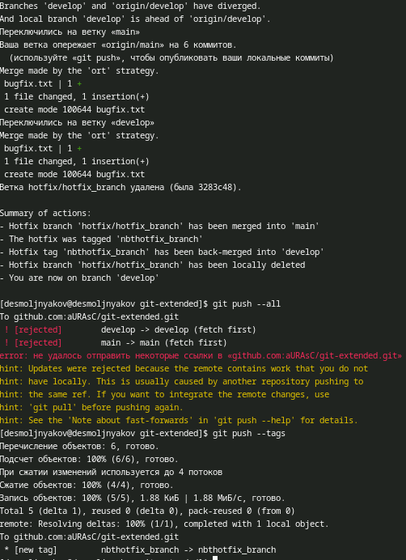
Добавление bugfix
Создание и завершение ветки исправления `bugfix` с помощью команд `git flow hotfix start bugfix` и `git flow hotfix finish bugfix`.

Slide 13
Заключение
Успешная загрузка git flow и pnpm.
Настроены необходимые сервисы и инструменты для дальнейшей работы.
Приобретены практические навыки работы с git.

